Slide 1


Akademia Nauk Stosowanych
Gospodarki Krajowej w Kutnie
Wydział Zarządzania i Studiów Inżynierskich
Podstawy zarządzania
wykłady i ćwiczenia
Dr hab. Marek Matejun, Prof. UŁ
www.matejun.pl

Slide 2
Podstawy zarządzania - program zajęć
Celem przedmiotu jest zaprezentowanie podstawowych zasad zarządzania współczesnymi organizacjami oraz omówienie specyfiki i zakresu pracy kierowniczej
Zarządzanie, kierowanie i władza w organizacji. Zarządzanie i kierowanie. Menedżerowie w organizacjach. Proces zarządzania. Rodzaje menedżerów i cechy pracy kierowniczej. Władza, przywództwo, style kierowania.
Ewolucja nauki o zarządzaniu. Klasyczne teorie zarządzania, podejścia integrujące, współczesne koncepcje zarządzania.
Planowanie i kształtowanie strategii przedsiębiorstwa. Podejmowanie decyzji. Podstawy analizy strategicznej.
Organizowanie i tworzenie struktur organizacyjnych. Proces organizowania, rodzaje i elementy struktur organizacyjnych.
Motywacja i motywowanie do pracy. Główne teorie motywacji. Instrumenty motywowania pracowników.
Kontrola i kontrolowanie w przedsiębiorstwie. Elementy systemu kontroli, rodzaje kontroli. Metody i zasady oceny pracowników.

Slide 3
Podstawy zarządzania
Literatura podstawowa
Stoner J., Freeman E., Gilbert D., Kierowanie, Polskie Wydawnictwo Ekonomiczne, Warszawa.
Griffin R. W., Podstawy zarządzania organizacjami, Wydawnictwo Naukowe PWN, Warszawa.
Koźmiński K., Piotrowski W. (red.), Zarządzanie – teoria
i praktyka, Wydawnictwo Naukowe PWN.
Jemielniak D., Koźmiński A.K., Zarządzanie od podstaw, Wolters Kluwer business, Warszawa
Zakrzewska-Bielawska A. (red.), Podstawy zarządzania, Wolters Kluwer business, Warszawa.
Bielski M., Podstawy teorii organizacji i zarządzania, Wydawnictwo C.H. Beck, Warszawa, 2002.

Slide 4
Podstawy zarządzania
Sprawy organizacyjne
Zapraszam na www.matejun.pl – sekcja „Dla studentów”
  hasło: szef
Terminy zajęć:
  łącznie 40h: 20h wykładów, 20h ćwiczeń (połączone zajęcia)
  terminy zgodnie z planem zajęć
  wyjątki: 06.12.2026 oraz 17.01.2026 rozpoczęcie o godz. 12.15
Forma zaliczenia przedmiotu:
  ćwiczenia: praca zaliczeniowa
  wykłady: test wiedzy w formie elektronicznej. Termin: ostatnie zajęcia. Obecność obowiązkowa!
    możliwe dodatkowe punkty w trakcie zajęć doliczone do wyniku z testu
  ostateczna ocena z przedmiotu: ćwiczenia 60% + wykład 40%
Sposób prowadzenia zajęć
Dyżury: wtorek, 18.30 – 20.00, Ms Teams, link na www.matejun.pl.
Kontakt mailowy: marek.matejun@uni.lodz.pl

Slide 5
Podstawy zarządzania
Część 1
Zarządzanie, kierowanie
i władza w organizacji

Slide 6
Inspiracja do dyskusji
Odpowiedz na 3 pytania:
Co to jest zarządzanie? Z czym kojarzy Ci się zarządzanie?
Czym można zarządzać?
Dlaczego zarządzanie jest ważne? Do czego przydaje się zarządzanie?
Wejdź na stronę:
https://forms.gle/A8wEoJ3gJL6U7Ugo6
i przedstaw swoje WŁASNE przemyślenia!
(proszę nie korzystać z AI!)

Slide 7
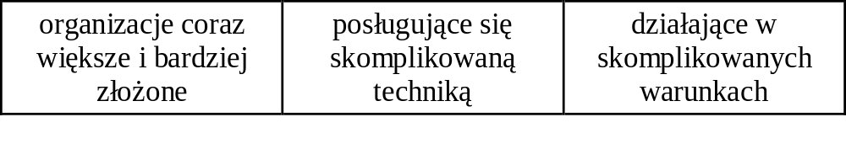
Zarządzanie
jest nauką o zarządzaniu organizacjami
Organizacje wywierają znaczący wpływ na społeczeństwo
zakres tej nauki rozciąga się na różne organizacje,
pojęcie organizacji oraz funkcja „menedżera – przywódcy” – „stare jak świat”,
współczesny świat, w którym żyjemy jest światem organizacji.
pojęciem pokrewnym do zarządzania jest kierowanie

Slide 8
Zarządzanie i kierowanie w organizacji
Oba terminy wywodzą się z teorii systemów,
z pojęcia „sterowanie”, które oznacza
... wszelkie celowe oddziaływanie jednego systemu na inny w celu otrzymania takich zmian przebiegu procesu zachodzącego w przedmiocie sterowanym lub stanu sterowanego systemu w danej chwili, które uważa się za pożądane;
... wywieranie pożądanego wpływu na określone zjawisko;
... działanie na określony obiekt, mające na celu zapewnienie jego zachowania się w pożądany sposób i wyeliminowanie czynników, które to zachowanie zakłócają.

Slide 9
Zarządzanie a kierowanie
Zarządzanie | Kierowanie
odnosi się do organizacji (instytucji) i ich części „zarządzanie firmą, szpitalem, produkcją” | odnosi się do ludzi „kierowanie pracownikiem, zespołem”
Odnosi się do działalności prowadzonej w różnych obszarach organizacji, do wykonywania zadań podjętych przez organizację. Oznacza prowadzenie całości lub części organizacji do osiągnięcia ustalonego celu dzięki odpowiedniemu zorganizowaniu i wykorzystaniu posiadanych zasobów, w sposób gwarantujący jej powodzenie i utrzymanie równowagi z otoczeniem. | Oznacza działanie na „kogoś” aby powodowało ono czyjeś zachowanie zgodne z wolą kierującego (celami organizacji). Kojarzy się z bezpośrednim stosunkiem i kontaktem przełożonego (kierownika) z kierowanym przez niego zespołem i oznacza odpowiednie oddziaływanie na ludzi, aby zachowywali się zgodnie z wolą kierującego (celami organizacji)
Obejmuje również kierowanie
Zarządzają menedżerowie | Kierują kierownicy
W praktyce pojęcia te często stosuje się zamiennie

Slide 10
Menedżerem w organizacji jest
każdy pracownik umysłowy, który z tytułu swego stanowiska lub wiedzy odpowiada za wkład pracy wpływający fizycznie na zdolność organizacji do osiągnięć.
Jego zadaniem jest m.in. :
formułowanie celów,
ustalanie standardów działania,
przydzielanie zasobów,
określanie podziału pracy.
Menedżer to osoba posiadająca odpowiednią wiedzę
i umiejętności praktyczne niezbędne do zarządzania
organizacjami i kierowania pracą innych ludzi w sposób
odpowiedzialny, kompetentny, skuteczny i sprawny.

Slide 11
Kierownikiem w organizacji jest ten, kto:
jest odpowiedzialny za więcej pracy, niż sam jest w stanie wykonać,
jest odpowiedzialny za przydzielenie części pracy innym (podwładnym),
ma władzę stawiana veta w przydzielaniu zadań osobom sobie podporządkowanym,
ocenia zdolności do pracy swoich podwładnych,
decyduje o zwolnieniu podwładnego, jeżeli nie nadaje się on do pracy.
Kierownikiem w organizacji jest każdy pracownik
kierujący pracą innych ludzi w ramach
ustalonej struktury zespołów pracowniczych.

Slide 12
Zarządzanie w organizacjach
oznacza powiązanie i koordynację różnych zasobów
przez menedżerów dla osiągnięcia celów organizacji
Zarządzanie najczęściej definiuje się przy pomocy
funkcji realizowanych przez menedżerów
Na podstawie analizy specyfiki pracy kierowniczej
wyróżnia się 4 podstawowe funkcje zarządzania:
1. Planowanie i
podejmowanie decyzji
4. Kontrolowanie
3. Przewodzenie i
kierowanie ludźmi
– motywowanie
2. Organizowanie
Ujęcie to wywodzi się z klasycznej definicji H. Fayola, który wyróżniał 5 funkcji zarządzania: przewidywanie, organizowanie, rozkazywanie, koordynowanie, kontrolowanie.

Slide 13
Zarządzanie - funkcje zarządzania
Planowanie i podejmowanie decyzji
  wytyczanie celów organizacji oraz określanie sposobu ich najlepszej realizacji,
  podejmowanie decyzji, czyli wybór sposobów działania spośród zestawu dostępnych możliwości.
Organizowanie
  logiczne grupowanie działań i zasobów,
  proces porządkowania i rozdzielania pracy, przydzielania uprawnień decyzyjnych i zasobów poszczególnym członkom organizacji, tak by mogli realizować jej cele,
  składa się na nie: podział pracy, dobór personelu, tworzenie struktury organizacyjnej przedsiębiorstwa, podział obowiązków pomiędzy komórki organizacyjne i stanowiska pracy.

Slide 14
Zarządzanie - funkcje zarządzania
Przewodzenie i kierowanie ludźmi – motywowanie
  stosowanie różnych środków i mechanizmów w celu sprawienia, by członkowie organizacji współpracowali ze sobą w jej interesie,
  proces kierowania działaniami członków organizacji, wywieraniu na nich wpływu i motywowaniu tak, by wykonywali istotne zadania z punktu widzenia realizacji celów organizacji.
Kontrolowanie
  obserwowanie postępów organizacji w realizowaniu jej celów.
  obejmuje ono następujące elementy:
    określenie norm efektywności,
    pomiar tej efektywności
    porównanie wyników z przyjętymi normami
    w przypadku odchyleń - podejmowanie działań korygujących.

Slide 15
Definicje zarządzania – proces zarządzania
Planowanie i podejmowanie decyzji
Organizowanie
zasoby ludzkie
zasoby finansowe
zasoby rzeczowe
zasoby informacyjne
zasoby niematerialne
Cele osiągnięte:
- skutecznie,
- efektywnie,
- społecznie odpowiedzialnie?
Kontrolowanie
Przewodzenie i kierowanie ludźmi
Zarządzanie to zestaw działań obejmujący planowanie i podejmowanie decyzji,
organizowanie, przewodzenie i kierowanie ludźmi oraz kontrolowanie
skierowanych na zasoby organizacji i wykonywanych z zamiarem osiągnięcia
celów organizacji w sposób skuteczny, efektywny (i społecznie odpowiedzialny?).

Slide 16
Definicje zarządzania – proces zarządzania
Skuteczność - to zdolność do osiągania / realizacji celów organizacji / umiejętność osiągania celów organizacji, „robienie właściwych rzeczy”.
Efektywność - to umiejętność robienia rzeczy we właściwy sposób. Efektywny kierownik to taki, który osiąga wyniki współmierne do nakładów (pracy, czasu, materiału) zużytych na ich realizację. Np. firma samochodowa wytwarzająca wysokiej jakości samochody przy stosunkowo niskich kosztach jest efektywna (np. Toyota)
Sprawność - to pojęcie szersze, wywodzące się m.in. z polskiej prakseologii. Oznacza ogólną ocenę jakości działania z punktu widzenia różnych walorów, takich jak skuteczność, efektywność, korzystność czy racjonalność.
Zarządzanie jest działalnością kierowniczą stanowiącą zestaw przemyślanych działań, które polegają na ustalaniu celów organizacji i powodowaniu ich realizacji dzięki skoordynowaniu wysiłków (starań) wszystkich jej uczestników oraz wykorzystaniu posiadanych przez nią zasobów, procesów i informacji w sposób skuteczny, efektywny oraz zgodny ze społeczną racjonalnością działań gospodarczych.

Slide 17
Społeczna odpowiedzialność w zarządzaniu
Zarządzanie przedsiębiorstwem winno być nastawione głównie na osiąganie odpowiedniego zysku, na wzrost wartości firmy i jej rozwój. We współczesnej gospodarce duże znaczenie posiada jednak także etyczny i społeczny wymiar czyli społeczna odpowiedzialność zarządzania.
Rozumiemy przez nią dbałość o warunki pracy personelu zatrudnionego w przedsiębiorstwie oraz odpowiedzialność za środowisko naturalne w otoczeniu firmy i za rozwój społeczności lokalnych.
To odpowiedzialne i etyczne zarządzanie może mieć duże znaczenie dla kształtowania wizerunku firmy w otoczeniu rynkowym.

Slide 18
Inne definicje zarządzania
Zarządzanie to realizacja określonych celów poprzez sterowanie wysiłkiem innych ludzi (G.R. Terry)
Zarządzanie to działalność kierownicza polegająca na ustalaniu celów i powodowaniu ich realizacji w organizacjach podlegających zarządzającemu na podstawie własności środków produkcji lub dysponowaniu nimi (A. Ehrlich, B. Gliński)
Zarządzanie jest procesem koordynowania zbiorowych wysiłków dla osiągnięcia celów organizacyjnych przez ludzi, przy wykorzystaniu techniki, w zorganizowanych strukturach w oparciu o wyznaczone zadania (F.E. Kast, J.E. Rosenzweig)
Zarządzanie to „wędrówka przez chaos”, to konstruowanie rzeczywistości z dostępnych zarządzającemu elementów i zasobów (A.K. Koźmiński)

Slide 19
Cechy zarządzania wg P. Druckera
Zarządzanie dotyczy przede wszystkim ludzi. Są oni najważniejszym zasobem każdej organizacji.
Zarządzanie winno być głęboko osadzone w kulturze. Musi uwzględniać uznawane przez daną społeczność normy właściwego zachowania, wartości i symbole. Efektywne oddziaływanie na ludzi wymaga znajomości i szacunku dla kultury, w której uczestniczą.
Zarządzanie wymaga prostych i zrozumiałych wartości, celów działania i zadań, jednoczących wszystkich uczestników organizacji. Wartość i cele powinny prowadzić do ich emocjonalnego zaangażowania, bo ambitne zadania mają zdolność mobilizowania ludzi do wysiłku nawet wówczas, gdy początkowo wydają się mało realne.
Zarządzanie, powinno doprowadzić do tego, by organizacja była zdolna do uczenia się, czyli adaptacji do zmiennych warunków oraz stałego doskonalenia się uczestników, a więc nabywania przez nich nowych umiejętności, możliwości, oraz wzorców działania.

Slide 20
Cechy zarządzania wg P. Druckera
Zarządzanie wymaga komunikowania się, czyli obiegu informacji wewnątrz organizacji oraz wymiany informacji z otoczeniem. Najczęstszą formą pracy menedżera jest właśnie komunikowanie się: rozmowy, spotkania, narady, kontakty telefoniczne, przemówienia, wywiady, listy, pisma, notatki itp. Sztuka komunikowania polega na:
            przekazywaniu właściwym adresatom we właściwym czasie komunikatów, które zostaną zrozumiane zgodnie z intencją nadawcy i wywołają zamierzony przez niego skutek;
          zdolności do właściwego odbioru komunikatów nadawanych przez innych, czyli rozumienia, dlaczego zostały one nadane.
Zarządzanie wymaga rozbudowanego systemu wskaźników, pozwalających stale i wszechstronnie monitorować, oceniać i poprawiać efektywność działania.
Zarządzanie musi być jednoznacznie zorientowane na podstawowy i najważniejszy ostateczny rezultat, jakim jest zadowolony klient. W warunkach konkurencji jest to jedyny sposób na utrzymanie i zwiększenie udziału w rynku. Wymaga to stałego kontaktu i dobrej komunikacji z klientami co zapewnia wiedzę o ich potrzebach i kryteriach oceny produktu oferowanego przez firmę oraz odpowiedniego stosunku pracowników do klientów.

Slide 21
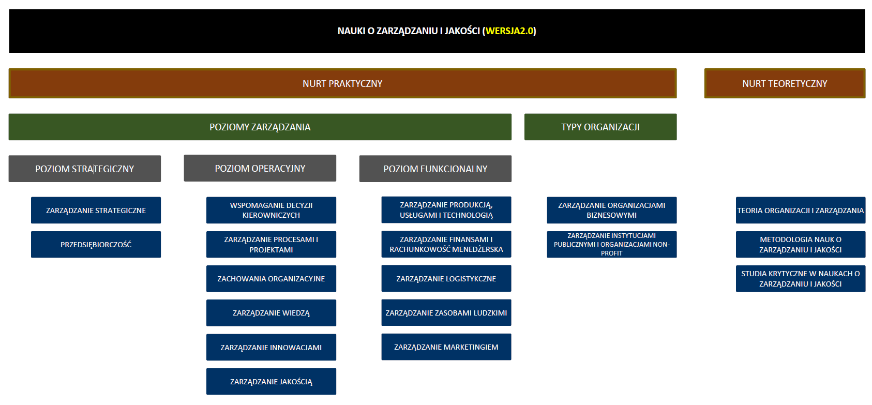
Obszary zarządzania – czym zarządzamy?
Inne ważne obszary:
Zarządzanie zmianą (ZS)
Zarządzanie ryzykiem (WDK)
Zarządzanie badaniami i rozwojem (ZI)
Zarządzanie wartością organizacji (ZFiRM)
Zarządzanie relacjami
Kontrowersyjne obszary:
Zarządzanie w czasie
Zarządzanie różnorodnością

Slide 22
Trening menedżerski
Cechy współczesnego menedżera

Slide 23
Ćwiczenie – profil współczesnego menedżera
stwórzmy listę 20 cech / umiejętności najbardziej potrzebnych i charakterystycznych dla współczesnych menedżerów.
indywidualnie lub w parach zastanówcie się nad cechami i umiejętnościami współczesnych menedżerów
następnie będziemy tworzyć wspólnie listę wykorzystując formułę „burzy mózgów” – można zgłaszać nowe cechy lub uzupełniać dotychczasowe
po utworzeniu listy głosujemy, jakie znaczenie ma dana cecha dla współczesnego menedżera.
skala oceny: 1 – nie ma znaczenia; 2 – małe znaczenie; 3 – przeciętne znaczenie, 4 – duże znaczenie; 5- kluczowe znaczenie.
głosowanie na stronie: https://forms.gle/sq5DnFL3qQBR2nBC6
w ten sposób otrzymamy profil cech współczesnego menedżera
w opinii Państwa grupy.

Slide 24
Władza w organizacji
Władza to prawo i możliwość
wydawania poleceń i egzekwowania posłuszeństwa
oraz motywowania zachowania pracowników.
Władza to nie tylko przywilej,
ale również odpowiedzialność!
Władza stanowi podstawę kierowania
i jest atrybutem zarządzania.

Slide 25
Źródła władzy w organizacji
Władza formalna; pozycja zajmowana w organizacji - władza zagwarantowana hierarchią organizacyjną, opiera się na posiadanej pozycji lub sprawowanej roli,
Kompetencje; władza ekspercka - zasób wiedzy i doświadczeń, kwalifikacje, fachowość, profesjonalizm,
Cechy osobowości - szybkość działania, skłonność do dominacji, kreatywność, zdolność szybkiego podejmowania decyzji, magnetyzm, charyzma,
Autorytet, prestiż, uznanie otoczenia,
Władza nagradzania - władza udzielania lub wstrzymywania nagród,
Własność zasobów,
Informacja - źródłem władzy jest tu posiadana i właściwie interpretowana informacja,
Powiązania i układy - źródłem władzy jest dostęp do dużej liczby osób w organizacji i poza nią,
Przymus - Wymuszanie stosowania się do określonych wymagań za pomocą środków psychologicznych, emocjonalnych lub fizycznych,
Władza przedstawicielska.

Slide 26
Reguły sprawowania władzy
sprawowanie władzy nie powinno być oparte o jedno źródło:
  menedżer powinien posiadać władzę wynikającą z wielu pozytywnych źródeł,
zmienność władzy:
  kierując zawsze kimś rządzimy, ale również komuś podlegamy,
  ludzie sprawujący władzę zmieniają się,
mechanizmy równoważenia władzy:
  konstruowanie kilku ośrodków władzy,
  wprowadzanie organów nadzoru.

Slide 27
Menedżerowie w organizacjach
Podział menedżerów wg szczebla zarządzania
Menedżerowie najwyższego szczebla
(naczelne kierownictwo)
Menedżerowie średniego szczebla
Menedżerowie niższego szczebla
(kierownicy pierwszej linii)

Slide 28
Menedżerowie najwyższego szczebla (naczelne kierownictwo)
Stanowią oni względnie niewielką grupę kadry kierowniczej kontrolującą firmę i odpowiedzialną za całokształt zarządzania organizacją. Posługują się tytułami: prezesa, wiceprezesa, dyrektora naczelnego, dyrektora zarządzającego, prezydenta
Kierownicy tego szczebla:
  wyznaczają cele organizacji, jej strategię.
  reprezentują oficjalnie organizacje w kontaktach zewnętrznych z innymi firmami lub organizacjami.
  podejmują decyzje dotyczące zakupu nowych firm, inwestycji badawczo-rozwojowych, wchodzenia na nowe rynki lub wycofywania się z nich czy też budowy nowych zakładów.
Ich praca jest niezwykle złożona i zróżnicowana.

Slide 29
Menedżerowie średniego szczebla
Kierownicy ci odpowiadają przede wszystkim za realizację polityki i planów opracowanych na najwyższym szczeblu oraz za nadzorowanie i koordynację działań menedżerów niższego szczebla.
Ich rola polega na równoważeniu wymagań stawianych przez ich przełożonych z możliwościami podwładnych.
Posługują się tytułami: kierownik zakładu, działu, szef wydziału
Kierownicy zakładów zajmują się np. zarządzaniem zapasami, kontrolą jakości, awariami sprzętu, itp.
Są oni niezbędni, aby łączyć niższe i wyższe szczeble organizacji i realizować strategie i plany przygotowywane na szczycie hierarchii.
w nowoczesnych „spłaszczonych” strukturach organizacyjnych następuje ograniczenie liczby menedżerów średniego szczebla.

Slide 30
Menedżerowie niższego szczebla
Menedżerowie ci nadzorują i koordynują działania pracowników wykonawczych w organizacji. Nie są przełożonymi innych kierowników.
Posługują się tytułami: mistrz, brygadzista, kierownik biura, lider projektu
Najczęściej stanowiska te są pierwszymi stanowiskami kierowniczymi pracowników awansowanych z szeregu personelu wykonawczego.
Zajmują najniższy szczebel w hierarchii kierownictwa.

Slide 31
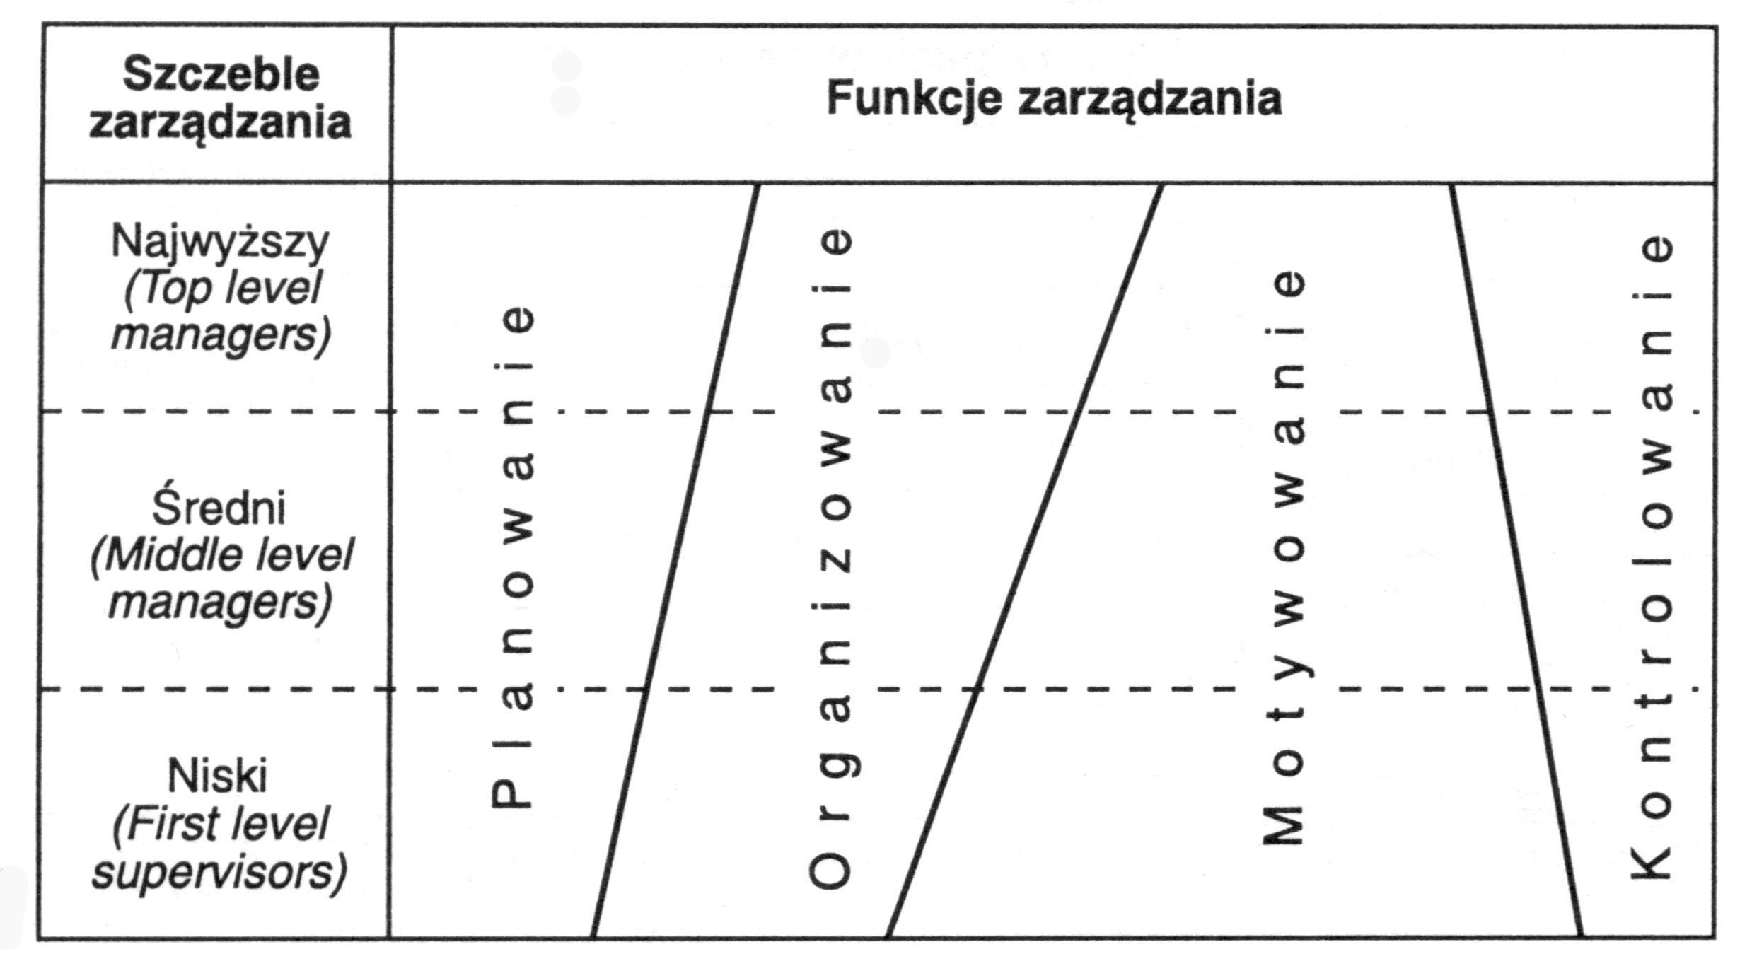
Funkcje kierownicze realizowane przez menedżerów mają różną strukturę na różnych poziomach hierarchii zarządzania:

Slide 32
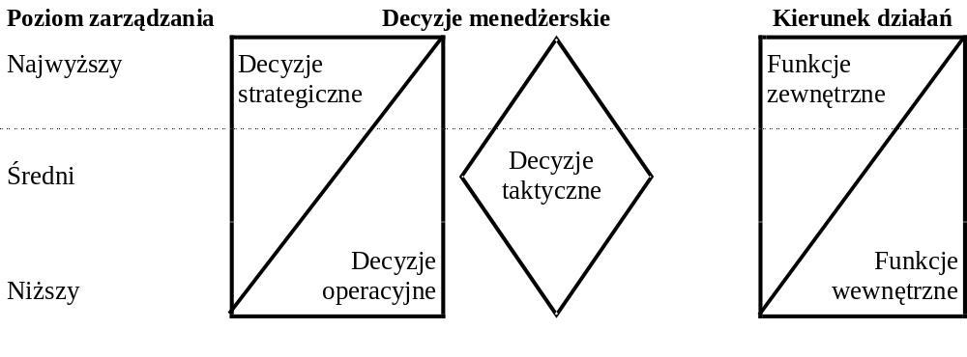
W zależności od szczebla różnicują się też decyzje i kierunki działań menedżerów
Decyzje:
strategiczne – wyznaczają długoterminowy rozwój firmy i jej długofalowe działania
taktyczne – dotyczą funkcjonowania firmy w średniookresowym wymiarze czasu, głównie w sferze technicznej, finansowej, organizacyjnej, pracowniczej. Służą realizacji zadań strategicznych
operacyjne – dotyczą wykonania zadań wyższych szczebli w wymiarze krótkookresowym. Są to działania bieżące

Slide 33
Podział menedżerów wg obszaru zarządzania
menedżerowie ogólni - nadzorują całą jednostkę i ponoszą odpowiedzialność za wszystkie jej działania, np. produkcja, marketing, finanse. Muszą dysponować podstawową znajomością wszystkich dziedzin zarządzania.
menedżerowie funkcjonalni - ponoszą odpowiedzialność tylko za jeden rodzaj działalności, np.:
  menedżerowie marketingu,
  menedżerowie finansów,
  menedżerowie produkcji,
  menedżerowie zasobów ludzkich,
  menedżerowie public-relations,
  menedżerowie badań i rozwoju.

Slide 34
Menedżerowie marketingu
Realizują funkcję marketingu w przedsiębiorstwie. Do ich zadań należy najczęściej:
  pozyskiwanie klientów i konsumentów dla produktów i usług organizacji
  rozwój nowych wyrobów
  promocja, dystrybucja wyrobów i usług
Menedżerowie finansów
W swojej pracy zajmują się przede wszystkim zasobami finansowymi organizacji. Odpowiadają za takie działania, jak:
  rachunkowość jednostki
  zarządzanie zasobami pieniężnymi
  analiza płynności finansowej przedsiębiorstwa
  inwestycje
  określanie rentowności przedsięwzięć
  W niektórych przedsiębiorstwach, takich jak banki czy firmy ubezpieczeniowe menedżerowie ci występują szczególnie licznie

Slide 35
Menedżerowie produkcji
Ich rola polega na konstruowaniu i zarządzaniu systemami wytwarzania produktów i usług organizacji. Do zakresu ich zadań zalicza się najczęściej:
  kontrolę produkcji, zarządzanie zapasami
  kontrolę jakości, projektowanie technologii i rozwiązań produkcyjnych
Menedżerowie zasobów ludzkich
Kierownicy kadr są odpowiedzialni za zatrudnianie i rozwój pracowników przedsiębiorstwa. Do ich zadań należy:
  planowanie zasobów ludzkich, rekrutacja i dobór pracowników
  szkolenia i rozwój kadr
  projektowanie systemów motywacyjnych, w tym wynagrodzeń i premii
  formułowanie systemów ocen wyników pracowników
  dokonywanie zmian w obsadzie kadrowej przedsiębiorstwa
Menedżerowie innych dziedzin:
  Menedżerowie public-relations odpowiedzialni za kontakty z opinią publiczną i środkami masowego przekazu
  Menedżerowie ds. badań i rozwoju koordynują działania naukowców i inżynierów pracujących nad projektami badawczymi i rozwojowymi nowych produktów

Slide 36
Podział menedżerów ze względu na stosunek do powierzanych i zarządzanych przez nich zasobów
Menedżer-przedsiębiorca | Menedżer najemny
zakłada firmę i kieruje nią na własny rachunek i ryzyko finansowe, następuje tu połączenie funkcji właścicielskich i menedżerskich. | posiada zdolności, wykazuje się dużą inicjatywą i pomysłowością w działaniu, które nakierowuje na rozwój firmy nie będącej jego własnością, w tym przypadku występuje rozdział funkcji właścicielskich od menedżerskich w przedsiębiorstwie
biznesmen, przedsiębiorca | menedżer, prezes, dyrektor zarządzający

Slide 37
Podział menedżerów ze względu na wzorzec osobowy - profil psychologiczny
Menedżerowie odważni to menedżerowie zmierzający naprzód. Ich odwaga wynika z posiadanej wiedzy i doświadczenia. Identyfikują się z organizacją i starają się dostarczyć wskazówek do jej pożądanej odnowy
Menedżerowie wyzywający – to menedżerowie sprzeciwiający się istniejącej strukturze i funkcjonowaniu organizacji. Pragną odnowy organizacji, lecz zmierzają do niej poprzez wykazywanie niekompetencji przełożonych i dążenie do ukarania winnych za błędy przeszłości

Slide 38
Podział menedżerów ze względu na wzorzec osobowy - profil psychologiczny
Menedżerowie niezadowoleni – to menedżerowie oddalający się od organizacji. Odrzucają obecny porządek, lecz nie są zdolni do wypracowania żadnego programu zmian na lepsze. Brakuje im ambicji, energii i chęci do działania. Postrzegają swoją sytuację jako beznadziejną, ale nie wierzą w sens i potrzebę odnowy. Nie identyfikują się z organizacją, utrzymują wobec niej dystans
Menedżerowie konformiści – to menedżerowie płynący z prądem. Uznają organizację w obecnym kształcie za optymalne rozwiązania i pragną, by taka pozostała w przyszłości. Nie widzą potrzeby zmian. Ich podstawową motywacją jest dążenie do bycia akceptowanym – nie kwestionują panującego porządku i bronią swojej pozycji w organizacji.

Slide 39
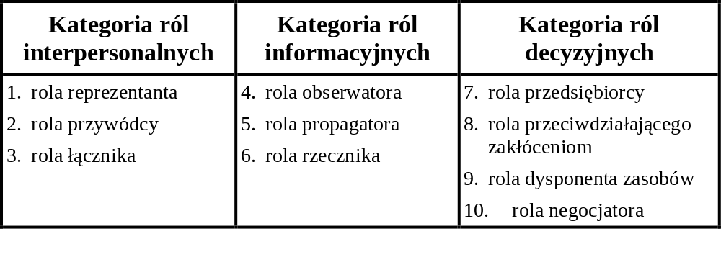
Role i umiejętności kierownicze
Teoria ról kierowniczych H. Mintzberga

Slide 40
Kategoria ról interpersonalnych
Rola reprezentanta – menedżerowie często występują jako postacie reprezentujące organizację, np. podejmując gości, uczestnicząc w otwieraniu uroczystości, ważnych momentach dla organizacji. Są to na ogół działania bardziej ceremonialne i symboliczne niż merytoryczne. Występując w tej roli menedżer jest symbolem organizacji.
Rola przywódcy – jest ona odgrywana w przypadku szkoleń, zachęcania, motywowania, czy oceniania pracowników. Kierownik pełni rolę przywódcy formalnie lub nieformalnie przekazując podwładnym informacje i instrukcje jak pracować i jak osiągać odpowiednie wyniki
Rola łącznika – zadaniem kierownika jest często koordynowanie lub inicjowanie więzi i relacji międzyludzkich, międzygrupowych oraz międzyorganizacyjnych.

Slide 41
Kategoria ról informacyjnych
Rola obserwatora – kierownicy w swojej pracy aktywnie poszukują wartościowych informacji pozwalających na efektywne wykonywanie działań i podejmowanie decyzji. Informacje taki pochodzą zarówno z wnętrza organizacji (np. od pracowników, ze sprawozdań lub raportów), jak również z otoczenia (media, informacje branżowe).
Rola propagatora – polega ona na przekazywaniu odpowiednich informacji innym członkom organizacji.
Rola rzecznika – koncentruje się na komunikacji zewnętrznej i polega na formalnym przekazywaniu informacji ludziom spoza jednostki lub organizacji. W tej roli menedżer formalnie jest nośnikiem informacji, którą przekazuje odbiorcom zewnętrznym.

Slide 42
Kategoria ról decyzyjnych
Rola przedsiębiorcy – związana jest z kreowaniem i wdrażaniem nowych, innowacyjnych pomysłów i rozwiązań.
Rola przeciwdziałającego zakłóceniom – w swojej pracy kierownicy zajmują się rozwiązywaniem problemów i konfliktów pojawiających się w organizacji.
Rola dysponenta zasobów – menedżer decyduje o sposobie dystrybucji zasobów organizacji. Menedżer rozdziela także zadania, uprawnienia i odpowiedzialność. Przykładem takiej roli będzie rozdzielenie środków w budżecie operacyjnym jednostki pomiędzy członków i projekty danej jednostki.
Rola negocjatora – w tej roli menedżer prowadzi negocjacje z innymi grupami lub organizacjami w wielu sytuacjach niezbędnych dla prawidłowego funkcjonowania przedsiębiorstwa. Przykładem realizacji tej roli będzie negocjowanie umów zewnętrznych (np. z kontrahentami), jak też występujących wewnątrz organizacji (negocjacje ze związkami zawodowymi).

Slide 43
Trening menedżerski
Role menedżerów wg koncepcji
H. Mintzberga

Slide 44
Role menedżerów wg koncepcji Mintzberga
Dzielimy się na zespoły
Każdy z zespołów losuje role zgodnie z koncepcją H. Mintzberga (nie pokazujemy jaka to rola!!)
Następnie w zespole przygotowywana jest scenka rodzajowa prezentująca daną rolę - można w niej odegrać rolę kierownika, pracowników, osób z zewnątrz organizacji - w zależności od potrzeb danej roli menedżerskiej,
Po przygotowaniach każda z grup odgrywa scenkę na środku sali, a pozostali uczestnicy starają się odgadnąć o jaką rolę menedżerską chodzi :)
–

Slide 45
Klasyczne umiejętności kierownicze
Umiejętności techniczne: są niezbędne do wykonywania pracy lub zrozumienia sposobów, w jaki wykonywana jest konkretna praca w ramach organizacji
Umiejętności interpersonalne (społeczne): dotyczą umiejętności nawiązywania kontaktu, rozumienia i motywowania zarówno pracowników (jednostek), jak też grup społecznych
Umiejętności koncepcyjne: są związane z potencjałem intelektualnym menedżera, który pozwoli na zrozumienie ogólnych zasad funkcjonowania organizacji oraz jej otoczenia, a także sposobu w jaki poszczególne części organizacji łączą się w jedną całość. Te umiejętności pozwalają myśleć menedżerom strategicznie i podejmować decyzje dotyczące organizacji jako całości.
Umiejętności diagnostyczne i analityczne: umożliwiają menedżerowi zaprojektowanie właściwej reakcji w określonej sytuacji.

Slide 46
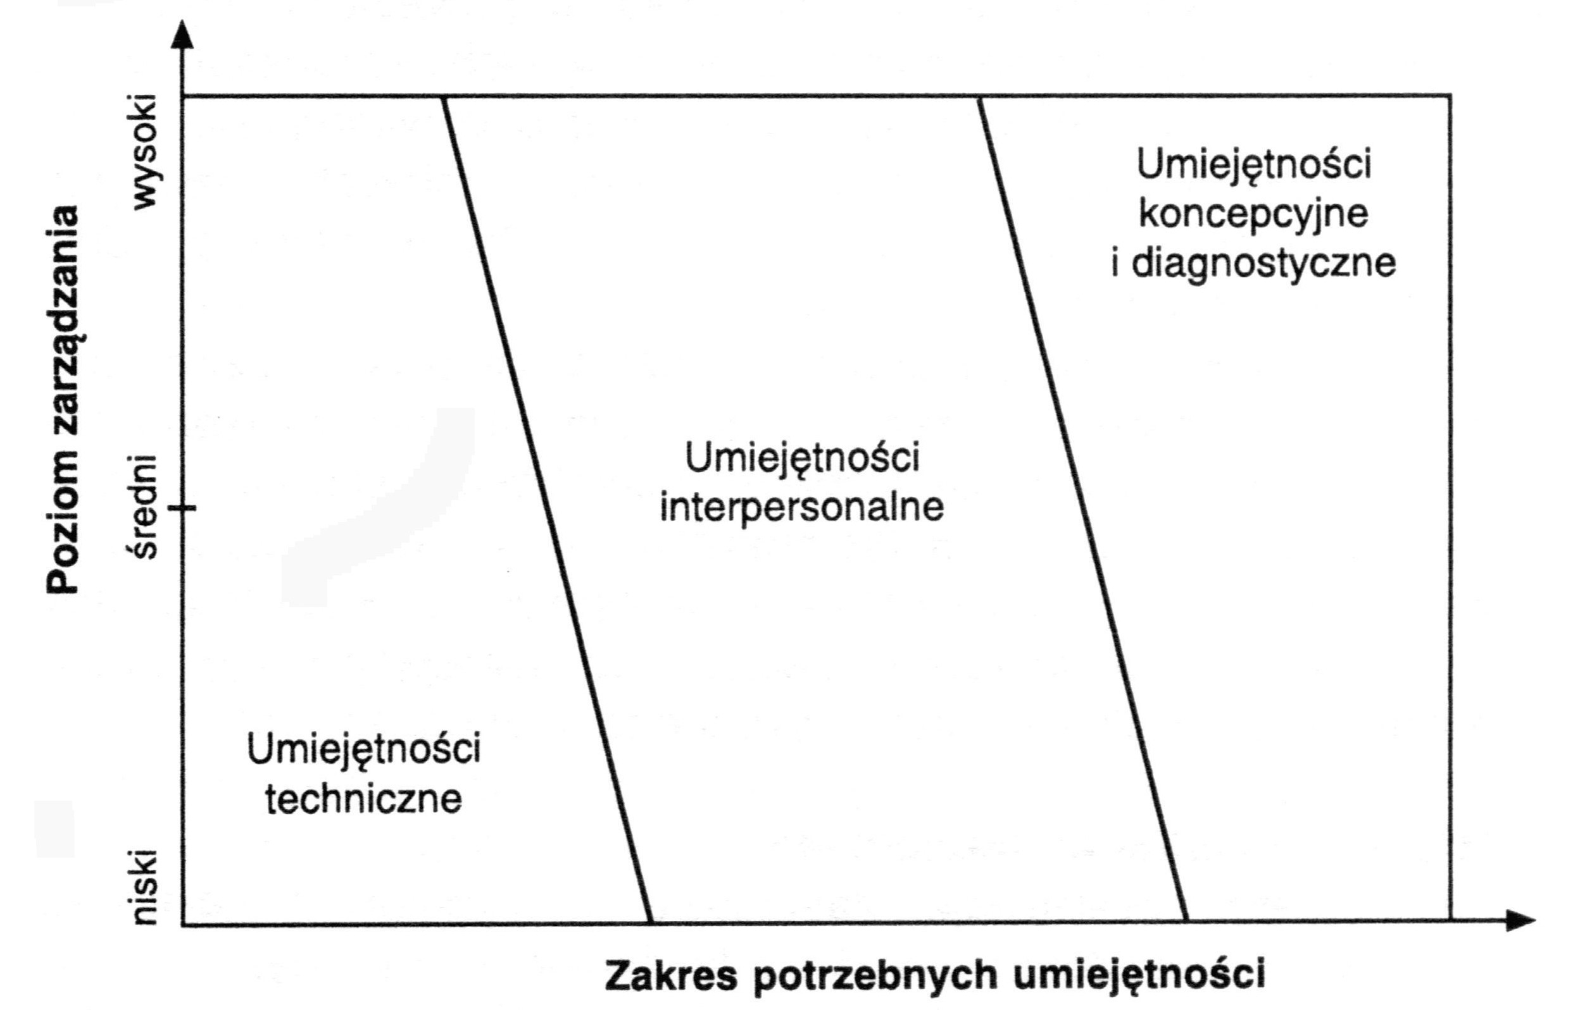
Klasyczne umiejętności kierownicze

Slide 47
Umiejętności współczesnych menedżerów
Umiejętność myślenia systemowego: pozwalająca na dostrzeganie zarówno związków między poszczególnymi elementami, jak również na wybieganie myślą w przyszłość i ogarnianie całości problemu; zdolność syntezy informacji o strategicznym, jak i drugorzędnym znaczeniu, łączenia umiejętności analitycznych z własną intuicją oraz wyważania interesu prywatnego i społecznego.
Umiejętność działania w wielokulturowym otoczeniu: globalizacja zarządzania spowoduje konieczność myślenia w kategoriach międzykulturowych i uwzględniania faktu, że w innych kulturach niekoniecznie podzielane są te same wartości, w których człowiek zostaje wychowany; znajomość języków oraz zainteresowanie historią i religią innych kultur.

Slide 48
Umiejętności współczesnych menedżerów
Gotowość do ustawicznej nauki: stała gotowość przyjmowania nowych idei, technologii, praktyk gospodarczych i założeń kulturowych; menedżerowie muszą poszukiwać możliwości nieustannej nauki.
Pozytywne cechy osobowości i wysokie standardy zachowań: na menedżerach spoczywa obowiązek ustalenia wymaganych przez przedsiębiorstwo standardów wartości i zachowań i są oni zobowiązani do stawiania sobie w tym zakresie jeszcze wyższych wymagań - dążenie do jak najlepszej wydajności i poświęcenia w pracy, odpowiedzialność za swoje działania, wrażliwość na sprawy międzyludzkie i międzykulturowe problemy oraz wspieranie i pobudzanie rozwoju współpracowników.

